Slide 1
Día 4. Iteración y declaración condicional
WFK IT e-volunteer
GIST- Always Summer
Gyu Huh
Notes:
¡Hola a todos! Hoy, hablaremos de iteración y declaración condicional.

Slide 2
En esta clase….
1º. Podremos entender qué es la iteración (for/while).
2º. Podremos entender qué es una declaración condicional (if).
Notes:
Primero, estudiaremos por qué necesitamos la iteración y cuándo la usamos; luego, estudiaremos cómo usamos la iteración específicamente. Podremos entender qué es la iteración y el uso de la instrucción for y while en esta clase.
A continuación, veremos por qué y cuándo necesitamos una declaración condicional; luego estudiaremos cómo la usamos. Podremos entender qué es una declaración condicional y el uso de if, else, elif en esta clase.

Slide 3
1. Iteración - ¿Por qué la necesitamos?
Notes:
En primer lugar, pensemos por qué necesitamos la iteración. Imaginen que son el jefe de su empresa y desean imprimir los nombres de todos sus empleados.
Si el número de sus empleados es pequeño, tal vez diez o veinte, simplemente escribir es mucho más fácil que codificar, pero ¿qué tal si el número de sus empleados es más de cien?
¿Pueden escribirlos todos? Absolutamente imposible. En este caso, la iteración de la programación es muy eficiente para manejar una gran cantidad de datos.
Pensemos en el siguiente caso, un uso más general de la iteración. Ahora son anfitriones de una gran fiesta. Tienen que cocinar la misma comida para cien invitados y creen que no hay tiempo suficiente para cocinar para todos. Luego, recuerdan que su máquina de cocina inteligente puede hacer esa comida. ¿Qué deberían hacer? Pulsar el botón de cocción cien veces no es inteligente.
Ahora es la oportunidad de programar mediante iteración. Pueden preparar comida para cien invitados con solo presionar el botón una vez. Así, podemos usar la iteración cuando tenemos que hacer la misma cosa muchas veces.

Slide 4

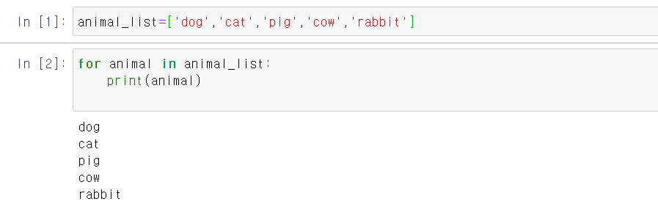
1º. Declaración for
gramática básica de la declaración for
ejemplo de por ejemplo
Notes:
La primera instrucción de iteración es la declaración for. Básicamente, la instrucción for ~ in ~ hace iteración. El nombre de la variable sigue for y (lista, tupla o cadena) el nombre y los dos puntos siguen.
Después de presionar intro, las siguientes declaraciones son las operaciones que desean hacer en el ciclo. Mmmm…. Es demasiado difícil de explicar sin un ejemplo; veamos algunos ejemplos.
La siguiente imagen es el código que enumera el nombre de los animales en la lista “animal list”. Pausen el video un minuto y luego escriban y ejecuten esos códigos ustedes mismos primero.
Pueden ver que los nombres en animal_list se imprimen repetidamente.

Slide 5

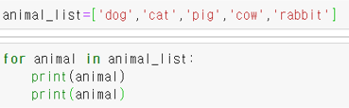
1º. Declaración for - Sangría
código
resultado
La longitud de es la misma que la del espacio en blanco que se crea cuando presionamos el botón de tabulación (sangría).
Notes:
¿Qué debemos hacer para imprimir el nombre de cada animal dos veces en un bucle? Python distingue los códigos entre sí con sangría. ¿Pueden ver el espacio en blanco entre p en impresión y el extremo izquierdo de la 2ª línea? Este espacio en blanco es el mismo que cuando presionamos la tecla de tabulación desde el extremo izquierdo.

Slide 6
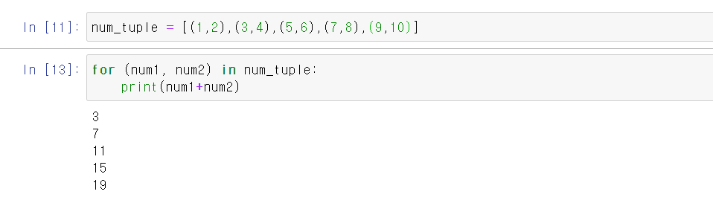
1º. Declaración for - Tupla
Notes:
El siguiente uso de la instrucción for con tupla. En el código anterior, todos los elementos de las tuplas tienen un conjunto como (número, número).
Por lo tanto, en la instrucción for (num1, num2), el primer número se denomina num1 y el siguiente número se denomina num2.
El resultado de un ciclo es la suma de num1 y num2.

Slide 7
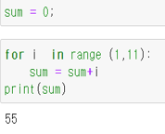
1º. Declaración for – in range
inicializar i como 1 y aumentar hasta convertirme en 10
(1 <= i < 11)
i = 1 => sum = 1
i = 2 => sum = 1+2 = 3
i = 3 => sum = 3+3 = 6
….
i = 9 => sum = 45+10 =55
Notes:
También hacemos iteraciones con la función in range. Veamos el código de arriba. Primero, pueden ver dos números uno y once entre paréntesis después en el rango.
Significa mayor o igual que 1 y menor que 11. ¿Qué significa “i”? “I” se inicializa en el primer número del paréntesis, en este caso 1. Luego, aumenta a dos, tres… hasta que tenga 10 en este caso. Por lo tanto, este código devuelve la suma de números del uno al diez.

Slide 8
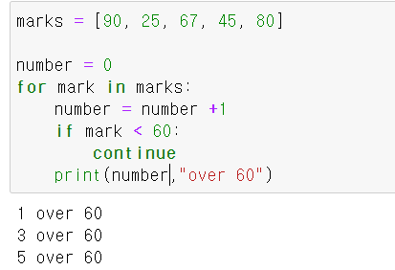
1º. Declaración for - continue
mark = 90, number = 1 => mark > 60 => print
mark = 25, number = 2 => mark < 60 => continue
mark = 67, number = 3 => mark > 60 => print
mark = 45, number = 4 => mark < 60 => continue
mark = 80, number = 5 => mark > 60 => print
cuando mark es inferior a 60, continue
Notes:
Hablemos de continuar. En general, continuar es amigo de la declaración condicional. Sí, todavía no hemos aprendido la declaración condicional, así que hablemos de si es simple.
En este código, si la marca de menos de 60 significa “¿Es cierto que cada elemento en las marcas es inferior a 60?” Si es verdadero, el programa ejecuta códigos justo debajo.
En este caso, continúe. Entonces, ¿qué es continuar? Continuar es como pasar ese elemento.
Veamos el elemento de marcas de arriba. 90, 25, 67, 45, 80.
El número menor que 60 es 25 y 45. Por lo tanto, en el ciclo, cuando la marca es 90, 67, 80, el programa ejecuta la declaración de impresión, y cuando la marca es 25, continúa pasando la declaración 25 y la marca se cambia al siguiente elemento 67. Además, cuando la marca es 45, continúe las ejecuciones de declaración y pase 45 y la marca se convierte en 80.

Slide 9
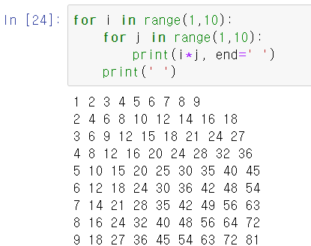
1º. Declaración for
declaración for en declaración for
i = 1
j = 1, 2, 3, 4, 5, …., 8, 9
i = 2
j = 1, 2, 3, 4, 5, …., 8, 9
……..
i = 9
j = 1, 2, 3, 4, 5, …., 8, 9
Notes:
Este es el rincón más difícil de la declaración for. Puede que no lo entiendan bien al principio, pero no teman demasiado, comprender este código significa que pueden comprender la declaración for perfectamente.
Pueden ver dos bucles for usando i y j. Pensemos. Al principio, el ciclo for, i se inicializa como 1, luego pasa a la siguiente línea. j se inicializa como 1, luego aumenta a 2, 3… 9.
Después de j se convierte en 9 e imprime la multiplicación de i y j, ahora tengo 2, y ahora j se inicializa 1 de nuevo y aumenta a 9. Entonces tendré 3… repetidamente.
También puede decirse que la tupla (i, j) se cambia como (1, 1) a (1, 9), (2, 1) a (2, 9), (3, 1) a (3, 9), etc. repetidamente.
El final igual en blanco en la tercera línea significa que, después de imprimir la multiplicación i y j, no cambie la línea y solo el espacio. Imprimir en blanco en la última línea significa cambiar línea cuando aumente.
Si no lo entienden bien, dejen preguntas en el foro de preguntas y respuestas.

Slide 10
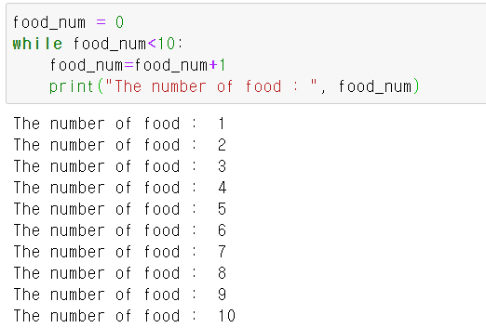
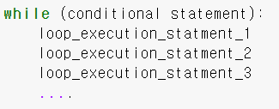
2º. Declaración While
gramática básica de la declaración while
ejemplo
Notes:
La izquierda es el uso básico de la declaración while. En la instrucción while, la instrucción condicional sigue en la primera línea. Luego, las declaraciones de ejecución en un ciclo siguen las siguientes líneas. Veamos el código correcto. Este código imprime cuántos alimentos se cocinaron hasta ahora, de lo que hablamos en la introducción de la iteración. Pueden ver que la cantidad de alimentos aumenta uno por uno y se detiene cuando es 10. Como en este ejemplo, la declaración while es una iteración con una declaración condicional.

Slide 11
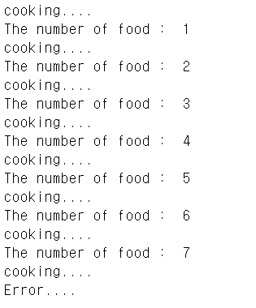
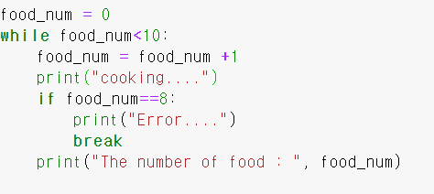
2º. Declaración while - break
cuando food_num es 8, break.
Notes:
Lo importante del tiempo es el descanso. Si no interrumpe adecuadamente la declaración while, su programa puede ejecutarse infinitamente. Como puede ver el código de arriba, cuando food_num se convierte en ocho, imprime “Error” y break. El resultado muestra que el bucle se detiene mientras la máquina cocina el octavo alimento.

Slide 12
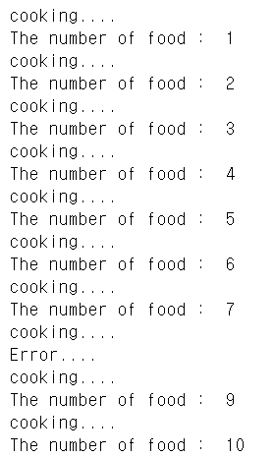
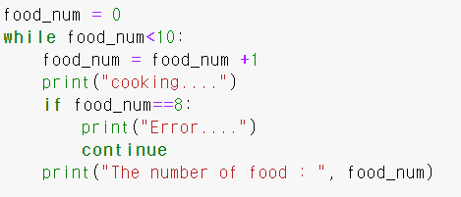
2º. Declaración while - continue
cuando food_num es 8, continue
Notes:
Tan similar a la declaración, mientras que la declaración también se puede usar continue. Pueden ver cuando el número de alimentos es 8, el bucle omite el número de declaración de impresión de alimentos.

Slide 13
3º. Declaración condicional - ¿Por qué la necesitamos?
Notes:
Ahora, aprendamos sobre la declaración condicional. El enunciado condicional es el enunciado que se puede juzgar verdadero o falso.
El conejo es un animal, 1 más 1 es igual a 2, estas declaraciones son declaraciones condicionales. Necesitamos estas declaraciones condicionales para hacer una rama en nuestro programa.
Pensemos en el caso. Pueden pasar el rato o dormir. Si están cansados, se irán a dormir, pero si su condición es buena, pasarán el rato.
La rama se hizo en función de si están cansados o no.

Slide 14
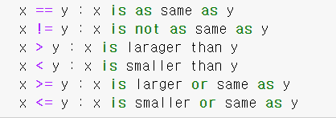

3º. Declaración condicional
in y not in
operación de comparación
condición and, or
Notes:
Usamos una declaración condicional cuando consideramos que esa declaración es verdadera o falsa.
Aprendamos los tipos de declaración condicional. El primero es Comparación de operación.
x == y significa que x es igual que y
(signo de exclamación) x != y significa que x es diferente de y
x es mayor que y: significa que x es mayor que y
x es menor que y: significa que x es menor que y
y así.
La siguiente declaración condicional es and, or, not
x or y se vuelven verdaderas cuando uno de x o y es verdadero. El significado de o enunciado es falso si tanto x como y son falsos.
x and y se vuelven verdaderas cuando tanto x como y son verdaderas.
not x se convierte en verdadera cuando x es falsa.
El tercero está dentro y no en declaración.
Cuando el elemento en la tupla, lista o cadena en la declaración devuelve verdadero y no en la declaración devuelve falso.

Slide 15
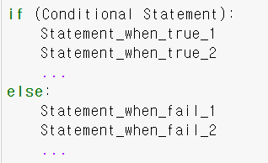
3º. Declaración condicional: si, si no (if, else)
Las declaraciones se ejecutan cuando la declaración codificada es true
Las declaraciones se ejecutan cuando la declaración codificada es false
Gramática básica de la declaración If, else
Notes:
La instrucción if y else usa esta instrucción condicional. Si declaración declara si las declaraciones condicionales son true o false.
Cuando la declaración condicional es true, las declaraciones siguientes se ejecutan y, cuando la declaración condicional es false, las declaraciones siguientes se ejecutan.

Slide 16
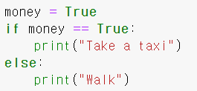
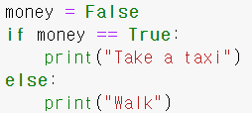


3º. Declaración condicional: si, si no (if, else)
Dado que el dinero es verdadero, ejecute la declaración if.
Dado que el dinero es falso, ejecute la declaración if.
: omitir posible (mismo significado aunque omitir)
Notes:
Como vimos la declaración if en la parte de iteración, cuando la declaración condicional es verdadera, se ejecutan las siguientes declaraciones y, si no, se ejecuta la declaración else.
En el código de la izquierda, el programa ejecuta la instrucción de imprimir “Take a taxi” porque el valor del dinero es verdadero, pero el código izquierdo, el programa ejecuta la instrucción imprimir “Walk” porque el valor del dinero es falso.
La parte de la casilla delimitada se puede omitir. La variable dinero en sí misma significa verdadero.

Slide 17
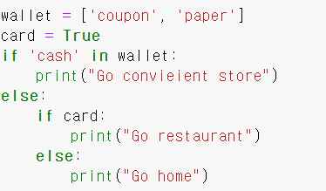
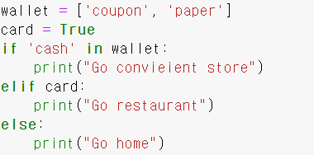

3º. Declaración condicional – elif
Mismo significado.
Notes:
El capítulo final de la declaración condicional es elif. Pueden ver el resultado de que los dos códigos anteriores son iguales.
La declaración Elif se ejecuta justo antes de si la declaración es falsa.
Este es el final de la clase de hoy. Dejen preguntas en el foro de preguntas y respuestas si no entendieron algo durante esta clase. ¡Gracias!

